Slide 1

Nhiệt liệt chào mừng các thầy cô về dự giờ lớp 2B
Môn: Toán
GV thực hiện:Phạm Thị Thắm
Sinh năm 1984

Slide 2
B
KIỂM TRA BÀI CŨ
Đặt tính rồi tính: 43 + 8
64 + 7

Slide 4

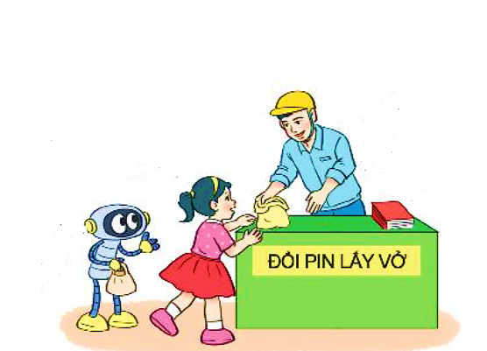
Cháu có
36 cục pin.
Cả hai cháu
có bao nhiêu
cục pin?
36 + 17 = ?
Cháu có
17 cục pin.

Slide 5
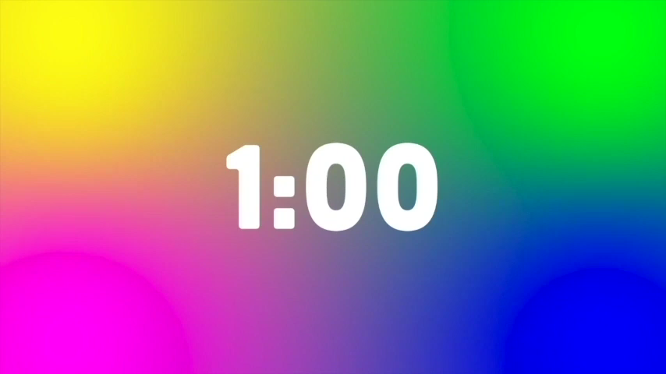

Slide 6

36 + 17 = ?
53
Chục | Đơn vị
13
36 + 17 = 53
5 chục
3 đơn vị

Slide 7
HOẠT ĐỘNG

Slide 8
1
Tính.
17
24
37
36
42
48
59
25
+
+
+
+

Slide 9
Đặt tính rồi tính.
2
23 + 67
46 + 18
59 + 21
64 + 19

Slide 10
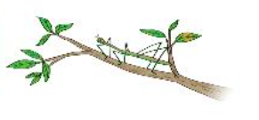
3
Mỗi hình có 1 que tính đặt sai vị trí. Em hãy đặt lại cho đúng. Biết rằng:
a) Que tính ở kết quả đặt sai.
b) Que tính ở số hạng thứ hai đặt sai.
36 + 45 = 81
74 + 10 = 84

Slide 11




AI NHANH AI ĐÚNG
72
19
Cách đặt tính của phép tính là đúng hay sai:
+
Câu 1
Hết giờ
A
Đúng
2
13
8
0
1
3
6
7
9
10
11
12
14
15
5
4
Sai
b
72
19
+

Slide 12
AI NHANH AI ĐÚNG
Khi thực hiện tính cộng theo cột dọc, em thực hiện theo thứ tự nào:
Câu 2
Hết giờ
Từ phải sang trái
A
2
13
8
0
1
3
6
7
9
10
11
12
14
15
5
4
Từ trái sang phải
b
Tùy theo mình thích
c

Slide 13
AI NHANH AI ĐÚNG
Khi thực hiện phép cộng có nhớ em nhớ vào đâu?. Câu trả lời đúng nhất là:
Caâu 3
Nhớ vào số hạng thứ nhất
A
Hết giờ
Nhớ vào số hạng thứ hai
b
2
13
8
0
1
3
6
7
9
10
11
12
14
15
5
4
Nhớ vào tổng
c
Nhớ vào lượt cộng tiếp theo
d

Slide 14
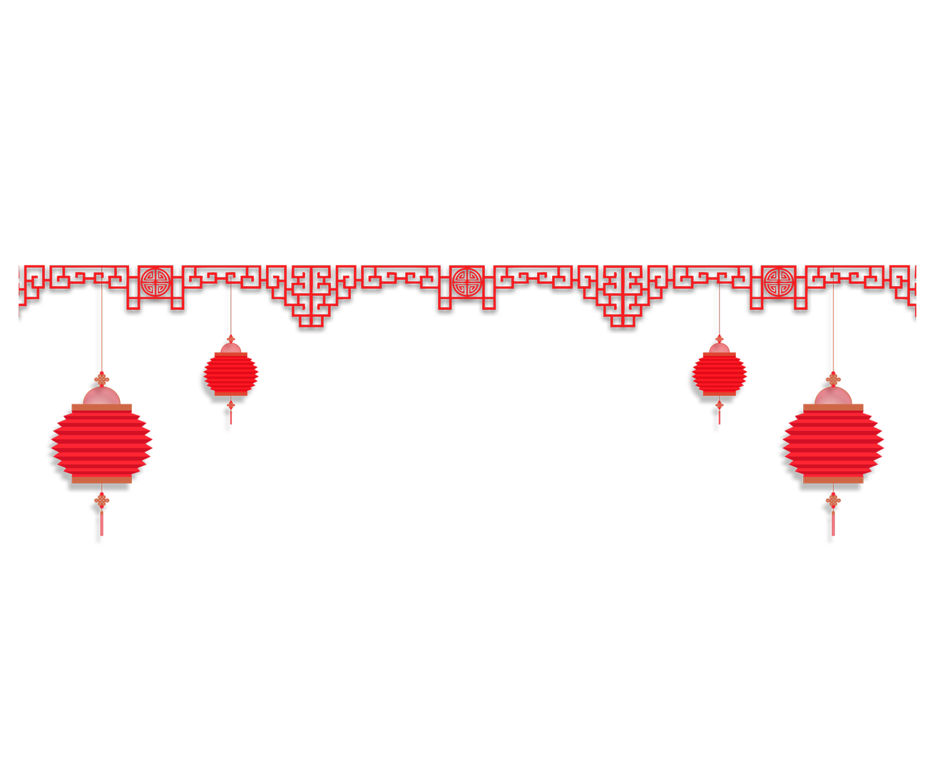
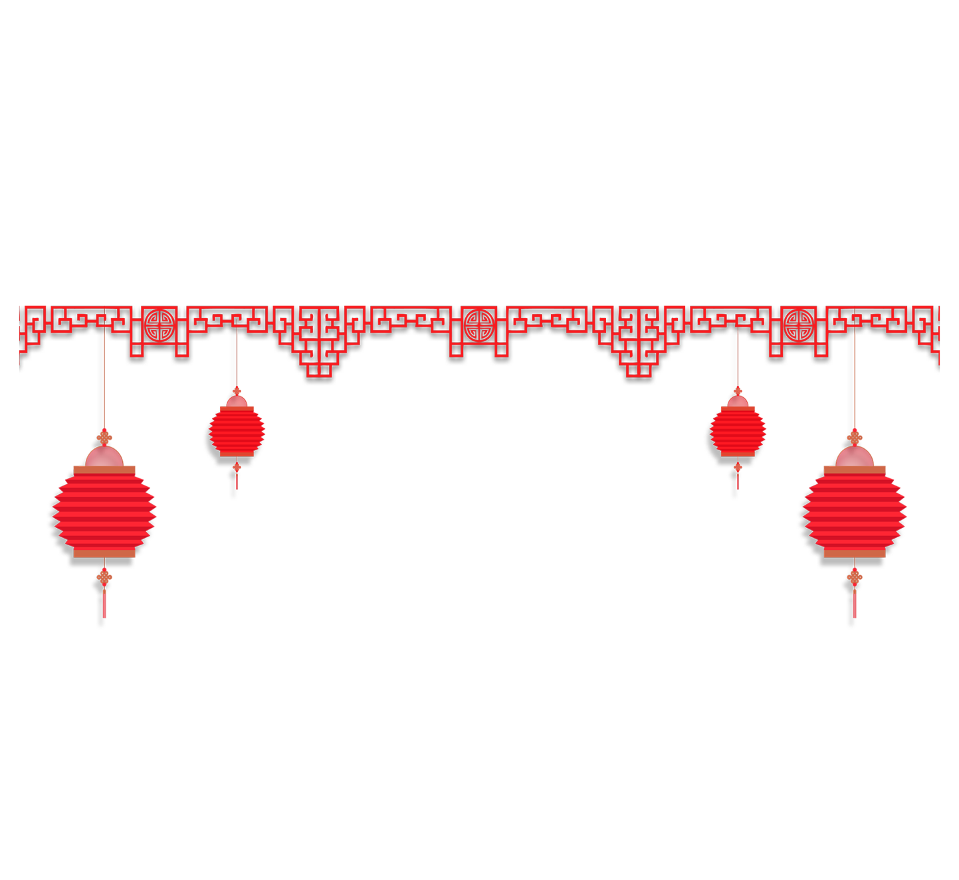

KÍNH CHÚC CÁC THẦY, CÔ GIÁO
MẠNH KHỎE, HẠNH PHÚC !
CHÚC CÁC EM HỌC SINH
CHĂM NGOAN, HỌC GIỎI !

Slide 15
36
+
36 + 17 = ?
17
Chục | Đơn vị
5
3
13
6 cộng 7 bằng 13, viết 3 nhớ 1
3 thêm 1 bằng 4, 4 cộng 1 bằng 5, viết 5
36 + 17 = 53

Slide 16
1
Tính.
17
24
37
36
42
48
59
25
+
+
+
+
41
73
90
84

Slide 17
Đặt tính rồi tính.
2
23 + 67
46 + 18
59 + 21
64 + 19
23
67
46
18
59
21
64
19
+
+
+
+
90
64
80
83

